Slide 1


Изучаем родной город!
Подготовила воспитатель
МАДОУ «Мальвина
Максименко И.Е.

Slide 2

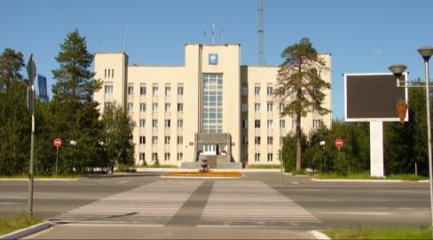
Герб Ноябрьска
Символика герба проста и понятна: стилизованная буровая вышка, разбуривающая северную часть земного шара, символизирует профилирующий род занятий населения города.
Северная часть земного шара говорит о географическом положении города.
Стилизованное солнце символизирует молодость и перспективность города.
Лазоревый цвет — символ чести, славы, преданности, истины, красоты, добродетели и чистого неба.
Серебро — символ простоты, совершенства, благородства, мира, взаимосотрудничества.
Золото — символ изобилия.
Чёрный — мудрости.
Пурпурный — достоинство и благородство.
Здание администрации города

Slide 3
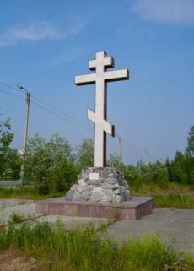
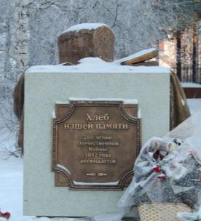
Поклонный крест
Монумент
«Хлеб нашей памяти»
1 августа 2003 года на въезде в город Ноябрьск был установлен Поклонный Крест, посвященный 100-летию канонизации в лике святых преподобного Серафима Саровского. Установка Поклонного Креста явилась знаменательным событием в общественной и религиозной жизни Ноябрьска, символизирующим духовно-нравственное обновление его жителей.
31 октября у подножия лестницы, ведущей к храму Архистратига Михаила, открыт памятник, посвященный 200-летию Отечественной войны 1812 года,
были также заложены капсулы с землей, привезенной
с Бородинского поля.

Slide 4
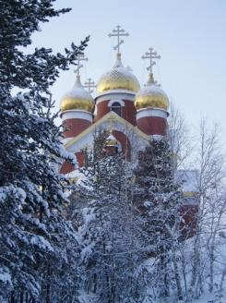
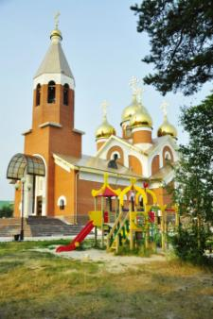
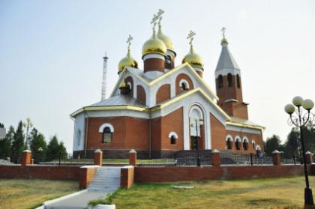
Храм Архистратига Божия Михаила
По благословению Преосвященнейшего Димитрия, епископа Тобольского и Тюменского, посетившего весной 1991 года Ноябрьск, определилось местонахождение комплекса и название храма – в честь Архистратига Божия Михаила. Имя нашего города образовано от осеннего месяца, а самый большой православный праздник в ноябре – Собор Архистратига Михаила и прочих небесных Сил бесплотных, отмечаемый 21 ноября. В 1992 году состоялось
освящение места под будущий церковный комплекс.

Slide 5
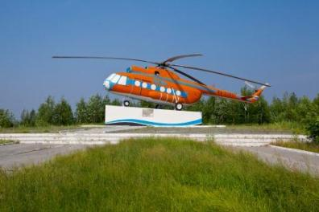
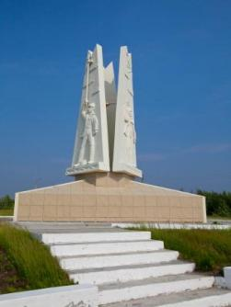
Монументальная композиция, посвященная первопроходцам Ноябрьского нефтегазового комплекса
Памятник авиаторам, романтикам, первооткрывателям Тюменского Севера
В 1987 году в Ноябрьске организовался авиаотряд. Первой техникой в авиаотряде был вертолет Ми-8.
4 сентября 1997 года на месте слияния дорог при въезде в аэропорт в канун праздника Дня города, а также Дня работников нефтегазовой промышленности состоялось открытие Монументальной композиции, посвященной первопроходцам Ноябрьского нефтегазового комплекса. Автором этой композиции является ноябрьский художник Зиангиров Гайса Рсалиевич.

Slide 6
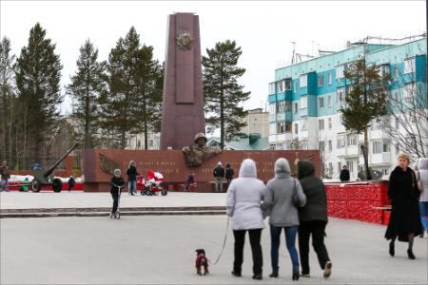
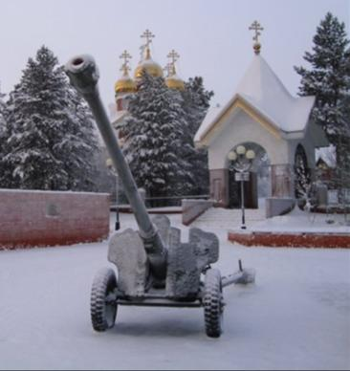
Вечный огонь
Первый исторический памятник в городе. Сибиряки и представители коренных народов Севера сражались на всех фронтах, участвовали в крупных сражениях. В память обо всех защитниках Отечества, павших во время войны, в 1985 году был открыт в центре Ноябрьска по улице Ленина Памятный комплекс. Авторами-исполнителями являются художники города Швец Н.С. и Шпилевой А.П. В стену, построенную вокруг стелы, были заложены капсулы с землей городов-героев.

Slide 7
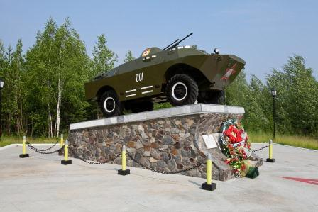
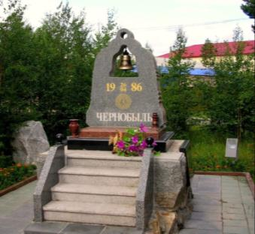
Памятник героям-ликвидаторам
чернобыльской аварии
«Чернобыль. 20 лет трагедии»
Памятный комплекс «Боевая разведывательная десантная машина». Площадь Опаленной Юности
С апреля 1978 по 1997 год через горячие точки Афганистана, Чечни, Приднестровья и Таджикистана прошли более двух тысяч парней с Ямала. Из них около 300 юношей из нашего города. Открыт памятник в сентябре 1997 года в память обо всех тех, кто отдал свои молодые годы жизни, честно исполнив воинский долг перед Родиной, в знак уважения к живущим воинам-интернационалистам. Возведенная боевая машина с надписью на пьедестале «Не забыть нам той войны и тех, кого нет рядом» получила статус Памятного комплекса, а прилегающая к нему территория названа площадью Опаленной Юности. Инициатором возведения комплекса является Ноябрьское общественное объединение ветеранов Афганистана.
14 октября 2006 года в сквере на улице Ленина был торжественно открыт монумент под названием «Чернобыль. 20 лет трагедии». Это первый на Ямале памятник, увековечивший подвиг героев-ликвидаторов чернобыльской аварии. Инициатором строительства монумента выступила общественная организация «Союз Чернобыль» (председатель – Игорь Астапчук). Памятник был освящен отцом Сергием, настоятелем храма Архистратига Божия Михаила.
Информация предоставлена музеем городской истории Музейного ресурсного центра.

Slide 8
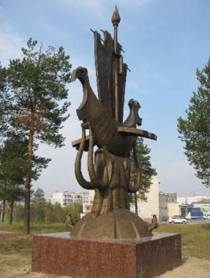
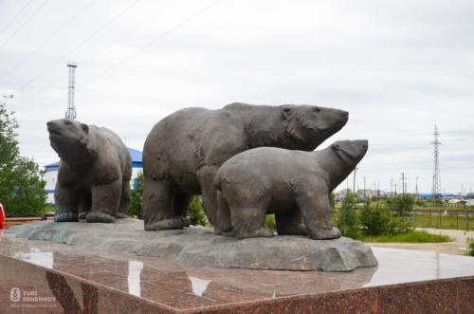
Памятник «Ямал»
Памятник «Белые медведи»
Памятник «Белые медведи» – современный памятник белым медведям, одному из символов Ямало-Ненецкого автономного округа. Они являются олицетворением Арктического региона, интернационального единства, а также символизируют собой могущество, силу, упорство, дружное сосуществование с природой и уважение к ней. Кроме того, белые медведи украшают герб этого региона.
Установлен в 2012 году. В памятнике местный скульптор (К.Никифоров) объединил все символы региона. На вершине земного шара, символизирующего Север, стоят два мамонта, они олицетворяют доисторическое прошлое Ямальской земли. Мамонты удерживают ладью (символ освоения Сибири казаками) выполненную в виде священной птицы ненцев – глухаря. А вот мачта и флаг в виде газовой трубы и факела это уже современность.

Slide 9
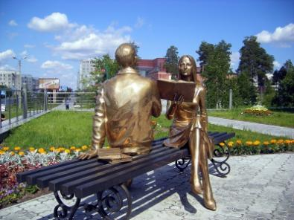
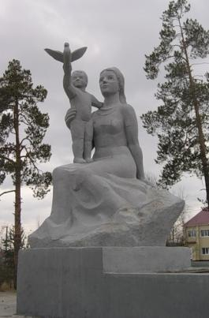
Памятник Читающей паре
Памятник матери
Скульптурная композиция представляет собой женщину, сидящую на камне, а на ее коленях малыш протянул руку и на ладонь садится голубь.
У памятника несколько строгие черты, но это и привносит некоторый шарм. С этим у скульптуры появляется некоторая простота и душевность.
Ведь в этом нет ничего залихватского или вычурного, а как раз наоборот по-семейному простое и доброе.
30 мая 2008 года в Ноябрьске открылся необычный памятник.
Памятник Читающей паре. Находится он территории городского «Интеллект-Центра». И представляет собой скульптуру двух сидящих молодых людей на лавочке – задумчивого парня и элегантной девушки с книгами, которые сидят напротив. Эскиз скульптурной композиции создал Валерий Анатольевич Чалый, известный ноябрьский художник.

